Slide 1
Osservatorio pizza 1° rapporto congiunturale

Slide 2
Presentazione ricerca
Dati al 31/03/2018

Slide 3
PIZZA 2018
La pizza rappresenta uno dei prodotti della gastronomia italiana più diffusi e nella sua commercializzazione è ormai impegnato un ampio spettro di esercizi: non soltanto pizzerie, panetterie e ristoranti, ma anche bar e rosticcerie
L’individuazione del numero esatto di attività impegnate nella produzione e nella vendita della pizza è stato, quindi un esercizio di consultazione e incrocio di più banche dati.
La ricerca è stata svolta partendo dalle informazioni desumibili dai dati di Infocamere e Infoimprese. Per le pizzerie d’asporto, al taglio e le gastronomie la ricerca è stata più complessa perché molte di queste imprese non specificano il tipo di attività svolta.

Slide 4
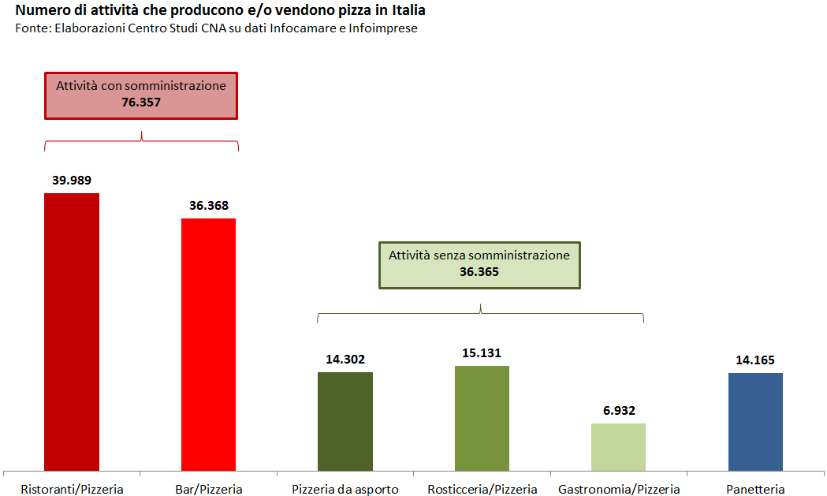
NUMERO ATTIVITA’ CHE PRODUCONO E VENDONO PIZZA IN ITALIA

Slide 5
In Italia le imprese che trattano il prodotto “pizza” sono 126.887. Tra queste gli esercizi di ristorazione che offrono il servizio di somministrazione sono 76.357, di cui: - 39.989ristoranti/pizzeria - 36.368 bar/pizzeria.

Slide 6
“confronto dati per regione”
REGIONE | bar pizzeria | ristoranti pizzeria | tot.x regione | reg/tot.
CAMPANIA | 4530 | 4879 | 9408 | 12%
LOMBARDIA | 4078 | 5108 | 9185 | 12%
LAZIO | 3563 | 3177 | 6739 | 9%
TOSCANA | 3215 | 3663 | 6877 | 9%
SICILIA | 3158 | 3125 | 6282 | 8%
EMILIA ROMAGNA | 1977 | 2675 | 4651 | 6%
PUGLIA | 2222 | 2645 | 4866 | 6%
VENETO | 2422 | 2157 | 4578 | 6%
CALABRIA | 2011 | 2092 | 4102 | 5%
PIEMONTE | 1462 | 2308 | 3769 | 5%
SARDEGNA | 1685 | 1779 | 3463 | 5%
ABRUZZO | 1583 | 1448 | 3030 | 4%
MARCHE | 1246 | 1267 | 2512 | 3%
LIGURIA | 794 | 1065 | 1858 | 2%
TRENTINO A.A. | 580 | 791 | 1370 | 2%
UMBRIA | 571 | 594 | 1164 | 2%
BASILICATA | 407 | 391 | 797 | 1%
FRIULI V.G. | 458 | 406 | 863 | 1%
MOLISE | 346 | 332 | 677 | 1%
VAL D'AOSTA | 68 | 92 | 159 | 0%
TOTALE | 36368 | 39989 | 76357 | 100%

Slide 7
Al computo totale concorrono anche le 14.165 panetterie che offrono tra i propri prodotti anche la pizza.
Alle attività di ristorazione con servizio di somministrazione vanno poi sommati gli esercizi di ristorazione senza somministrazione con preparazione di cibi da asporto che complessivamente sono 36.365, di cui:
- 14.302 pizzerie da asporto (tra le quali vanno annoverate le 3.266 pizzerie al taglio);
- 15.131 attività di rosticceria/pizzeria;
- 6.932 attività di gastronomia/pizzeria.

Slide 8
“confronto dati per regione”
REGIONI | panetterie | gastr/pizz | rostic/pizz | Pizz. asporto | tot.x regione | reg/tot
CAMPANIA | 2113 | 711 | 3354 | 1849 | 8027 | 16%
SICILIA | 2109 | 1252 | 1804 | 1552 | 6717 | 13%
LAZIO | 1140 | 1085 | 2370 | 1304 | 5899 | 12%
LOMBARDIA | 2087 | 641 | 698 | 1559 | 4985 | 10%
PUGLIA | 946 | 515 | 1898 | 1515 | 4874 | 10%
CALABRIA | 767 | 187 | 1200 | 632 | 2786 | 6%
TOSCANA | 817 | 381 | 835 | 987 | 3020 | 6%
SARDEGNA | 448 | 618 | 546 | 987 | 2599 | 5%
ABRUZZO | 357 | 316 | 683 | 562 | 1918 | 4%
EMILIA ROMAGNA | 637 | 184 | 307 | 934 | 2062 | 4%
PIEMONTE | 930 | 217 | 144 | 487 | 1778 | 4%
MARCHE | 304 | 155 | 350 | 476 | 1285 | 3%
VENETO | 507 | 318 | 203 | 671 | 1699 | 3%
LIGURIA | 403 | 217 | 84 | 306 | 1010 | 2%
BASILICATA | 131 | 22 | 187 | 154 | 494 | 1%
MOLISE | 93 | 30 | 149 | 62 | 334 | 1%
UMBRIA | 213 | 55 | 273 | 200 | 741 | 1%
FRIULI V.G. | 120 | 23 | 23 | 49 | 215 | 0%
TRENTINO A.A. | 15 | 1 | 26 | 8 | 50 | 0%
VAL D'AOSTA | 27 | 3 | -6 | 8 | 32 | 0%
 | 14165 | 6932 | 15131 | 14302 | 50530 | 100%

Slide 9
REGIONI | panetterie | gastr/pizz | rostic/pizz | pizzerie asporto | bar pizzeria | ristoranti pizzeria | tot. x regione | tot.reg./tot.gen.
CAMPANIA | 2113 | 711 | 3354 | 1849 | 4530 | 4879 | 17436 | 14%
LOMBARDIA | 2087 | 641 | 698 | 1559 | 4078 | 5108 | 14171 | 11%
SICILIA | 2109 | 1252 | 1804 | 1552 | 3158 | 3125 | 13000 | 10.2%
LAZIO | 1140 | 1085 | 2370 | 1304 | 3563 | 3177 | 12639 | 10%
TOSCANA | 817 | 381 | 835 | 987 | 3215 | 3663 | 9898 | 8%
PUGLIA | 946 | 515 | 1898 | 1515 | 2222 | 2645 | 9741 | 7.6%
CALABRIA | 767 | 187 | 1200 | 632 | 2011 | 2092 | 6889 | 5.4%
EMILIA ROMAGNA | 637 | 184 | 307 | 934 | 1977 | 2675 | 6714 | 5.2%
SARDEGNA | 448 | 618 | 546 | 987 | 1685 | 1779 | 6063 | 4.9%
VENETO | 507 | 318 | 203 | 671 | 2422 | 2157 | 6278 | 5%
PIEMONTE | 930 | 217 | 144 | 487 | 1462 | 2308 | 5548 | 4.3%
ABRUZZO | 357 | 316 | 683 | 562 | 1583 | 1448 | 4949 | 4%
MARCHE | 304 | 155 | 350 | 476 | 1246 | 1267 | 3798 | 3%
LIGURIA | 403 | 217 | 84 | 306 | 794 | 1065 | 2869 | 2.2%
UMBRIA | 213 | 55 | 273 | 200 | 571 | 594 | 1906 | 1.5%
BASILICATA | 131 | 22 | 187 | 154 | 407 | 391 | 1292 | 1%
TRENTINO A.A. | 15 | 1 | 26 | 8 | 580 | 791 | 1421 | 1.1%
FRIULI V.G. | 120 | 23 | 23 | 49 | 458 | 406 | 1079 | 0.8%
MOLISE | 93 | 30 | 149 | 62 | 346 | 332 | 1012 | 0.8%
VAL D'AOSTA | 27 | 3 | -6 | 8 | 68 | 92 | 192 | 0.01%
TOTALE GENERALE | 14165 | 6932 | 15131 | 14302 | 36368 | 39989 | 126887 | 100%

Slide 10
“confronto dati per regione”
REGIONI | abitanti | distribuzione pizzerie x abitanti 1:x
ABRUZZO | 1.322.247 | 267
SARDEGNA | 1.653.135 | 273
CALABRIA | 1.965.128 | 285
MOLISE | 310.449 | 307
CAMPANIA | 5.839.084 | 335
TOSCANA | 3.742.437 | 378
SICILIA | 5.056.641 | 389
MARCHE | 1.538.055 | 405
PUGLIA | 4.063.888 | 417
BASILICATA | 570.365 | 442
UMBRIA | 888.908 | 466
LAZIO | 5.898.124 | 467
LIGURIA | 1.565.307 | 546
VAL D'AOSTA | 126.883 | 662
EMILIA ROMAGNA | 4.448.841 | 663
LOMBARDIA | 10.019.166 | 707
TRENTINO A.A. | 1.062.860 | 748
VENETO | 4.906.210 | 782
PIEMONTE | 4.392.526 | 792
FRIULI V.G. | 1.219.191 | 1.130
 | 60.589.445 | 1.199

Slide 11
I numeri che fanno di questo comparto uno dei più attivi dell’economia italiana
Tutte queste attività messe insieme, producono circa 8.000.000 di pizze al giorno.
2 miliardi di pizze all’anno.
I pizzaioli impiegati in queste attività sono circa 105.000, una cifra che arriva a 200.000 unità nei fine settimana .

Slide 12
Questionario TUTTOPIZZA 2018
A 500 pizzaioli, su scala nazionale, è stato somministrato la scorsa settimana un questionario per capire l’evoluzione del mercato, i gusti dei clienti, gli ingredienti utilizzati, i costi della pizza
Ogni anno verrà presentato un nuovo rapporto/scenario
Nelle slide che seguono presentiamo i primi risultati

Slide 20
il 2% dei pizzaioli utilizza farine: tipo2, farine speciali, macinata a pietra, pinsa romana etc….

Slide 22
Fine presentazione
Napoli, 21 maggio 2018
Mostra D’Oltremare, rassegna fieristica TUTTOPIZZA
A cura di CNA Agroalimentare Nazionale
Piazza Mariano Armellini, 9a - Roma
Fonti: Infocamere, Infoimprese, ISTAT, riviste di settore

